Slide 1
4GT H2
2 Bevolking en ruimte
Paragraaf 2.6 Steden worden groter

Slide 2

Leerdoelen
Bevolking en ruimte > 2.6 Steden worden groter
Wat weet je nog van 2.5?

Slide 3
Leerdoelen
Bevolking en ruimte > 2.6 Steden worden groter
Leerdoelen vandaag (zie ook portfolio):
Je weet hoe de groei van steden plaatsvindt en hoe daardoor agglomeraties zijn ontstaan.
Je begrijpt waarom meer welvaart gevolgen heeft voor de inrichting van een gebied.
Je kunt met kaarten bepalen welk model een stad heeft.

Slide 4
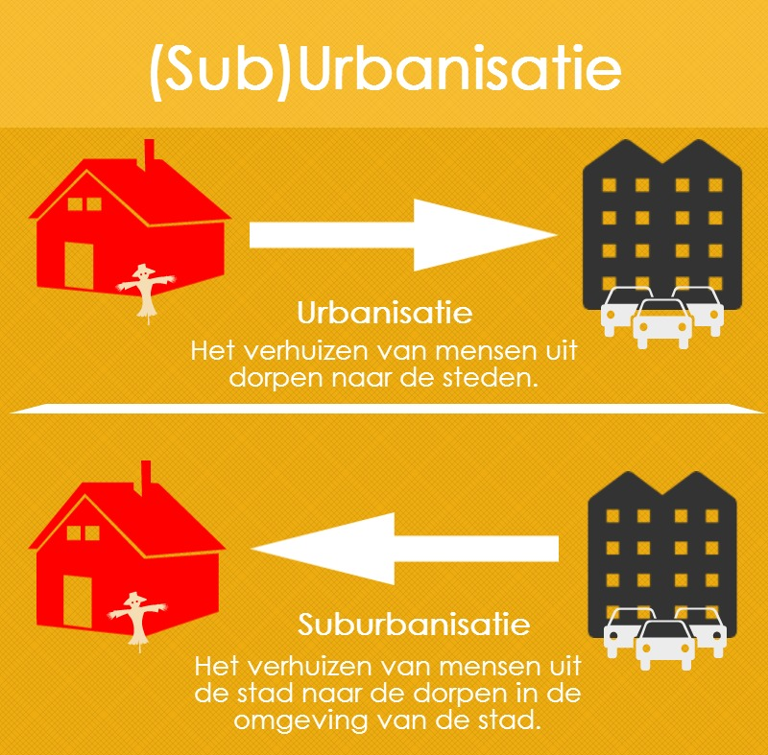
Herhaling
Bevolking en ruimte > 2.6 Steden worden groter
Herhaling paragraaf 2.
Urbanisatie
Suburbanisatie
Motief voor urbanisatie ?
Motief voor suburbanisatie ?

Slide 5
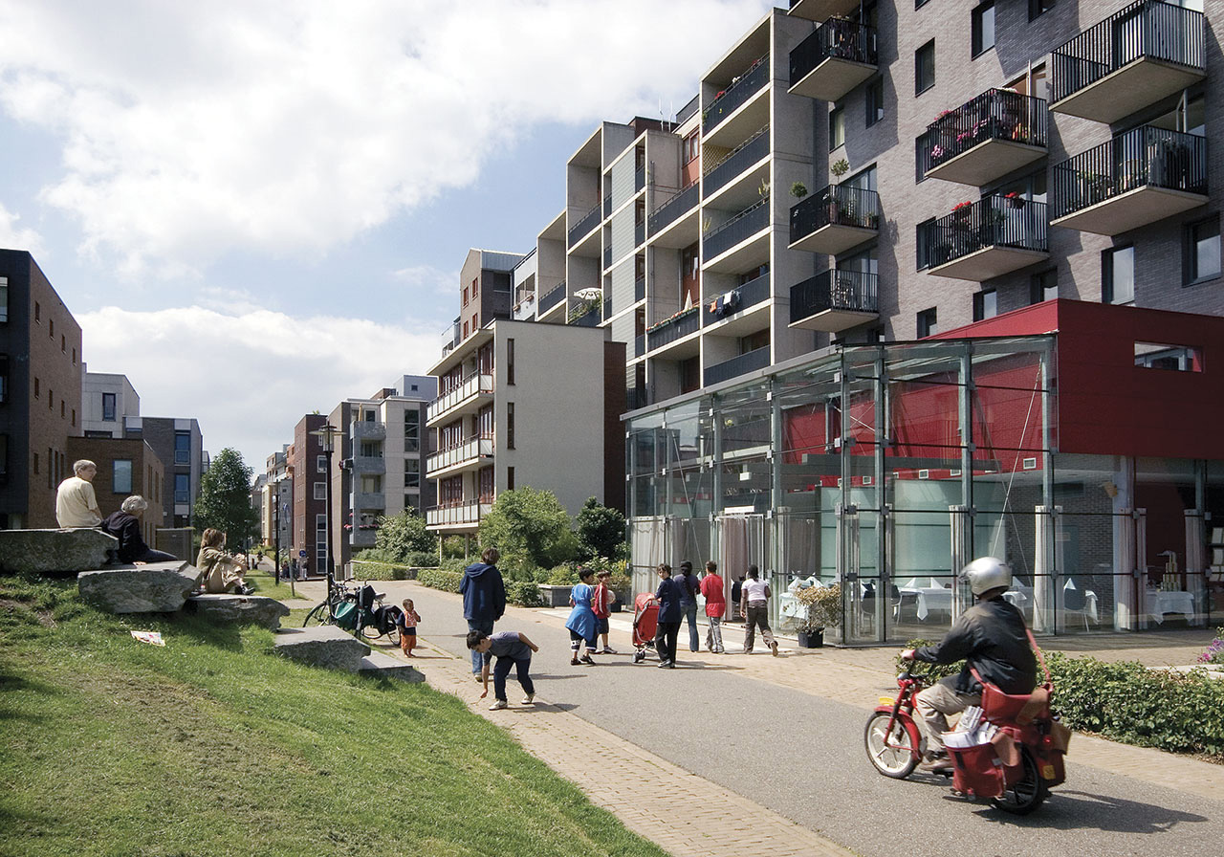
Urbanisatie en suburbanisatie
Bevolking en ruimte > 2.6 Steden worden groter
of suburbanisatie?
Na jaren 1950: urbanisatie
Na jaren 1970:
Sinds eind jaren 1990: Randstad groeit.
Sinds 2017: gebrek aan woongelegenheid Randstad > jonge gezinnen vertrekken.
urbanisatie of suburbanisatie?
suburbanisatie

Slide 6
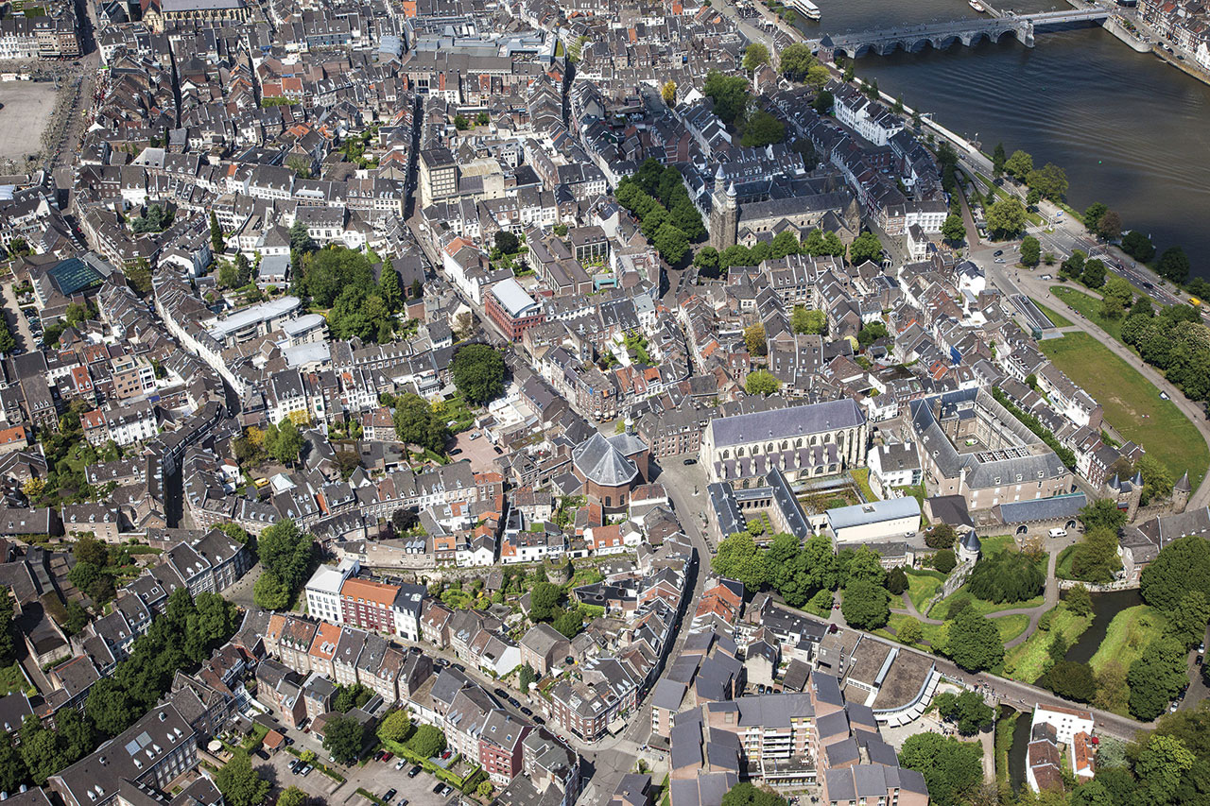

Historische stadskern
Bevolking en ruimte > 2.6 Steden worden groter
In oude steden bestaat de binnenstad uit een historische stadskern.
Het stratenpatroon is smal en kronkelig.
De bebouwingsdichtheid is
laag/hoog
hoog
Waarom?
Vroeger:
geen auto’s, dus wegen minder breed en recht
soms stadsmuren > bebouwing op een relatief klein oppervlak

Slide 7
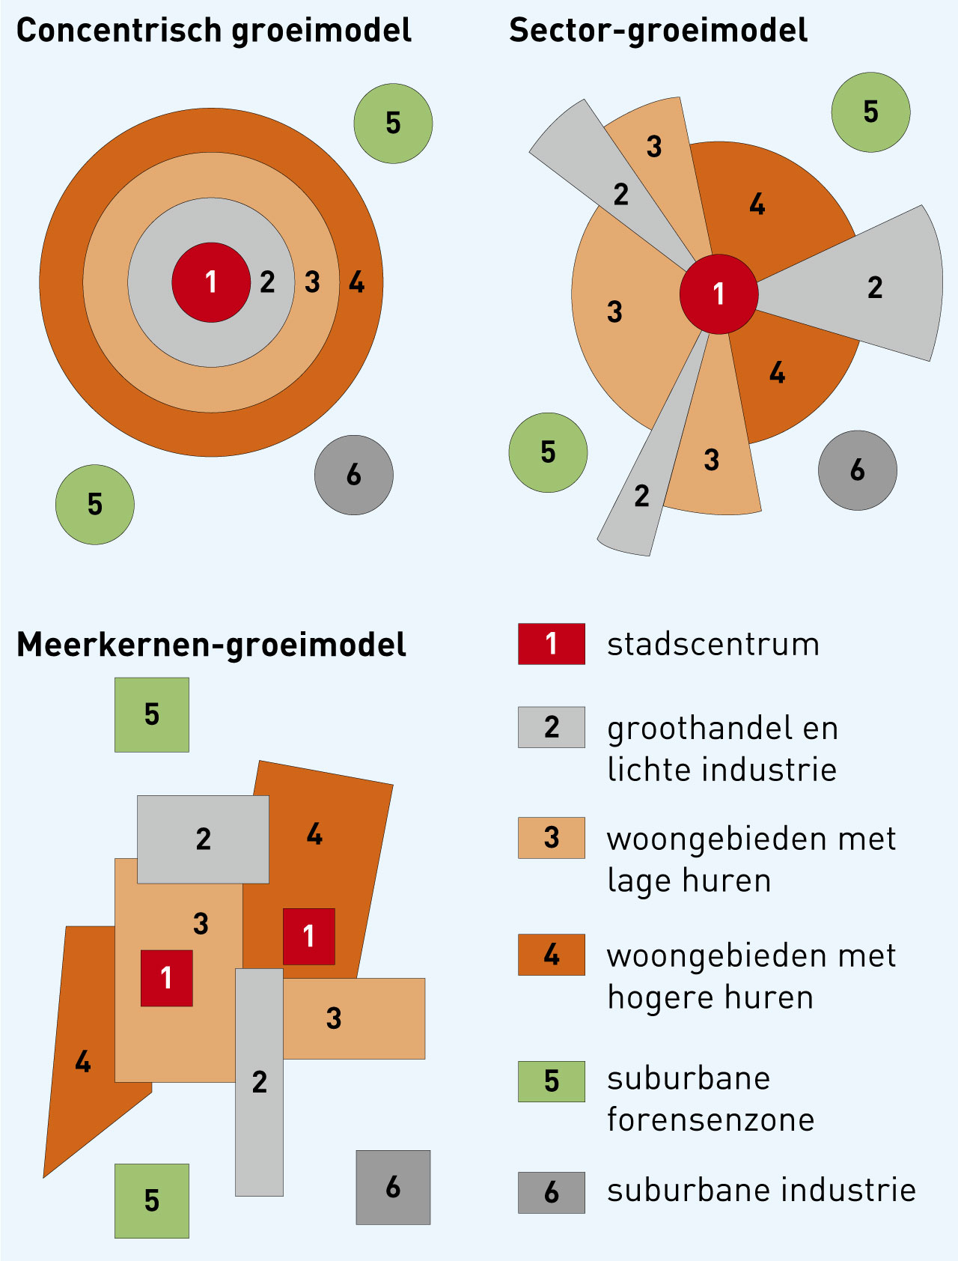
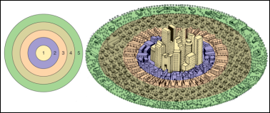
Groeimodellen (1)
Bevolking en ruimte > 2.6 Steden worden groter
Om de historische stadskern zijn later vaak nieuwe wijken gebouwd. Dit heet het
concentrisch groeimodel
Tip: Kijk naar woordje centrisch → centrum

Slide 8
Groeimodellen (2)
Bevolking en ruimte > 2.6 Steden worden groter
Een moderne stad als Almere is anders opgebouwd. Hoe?
meerdere kernen i.p.v. één: meerkernen-groeimodel
Als woningen en bedrijven vooral langs doorgaande wegen worden gebouwd is dat het
sector-groeimodel
Tip: Kijk naar woordje kernen → meerdere kernen waar je alle voorzieningen vindt.
Tip: Kijk naar woordje sector → Het gebied rondom wegen ( auto, trein, vliegveld ) groeit

Slide 9
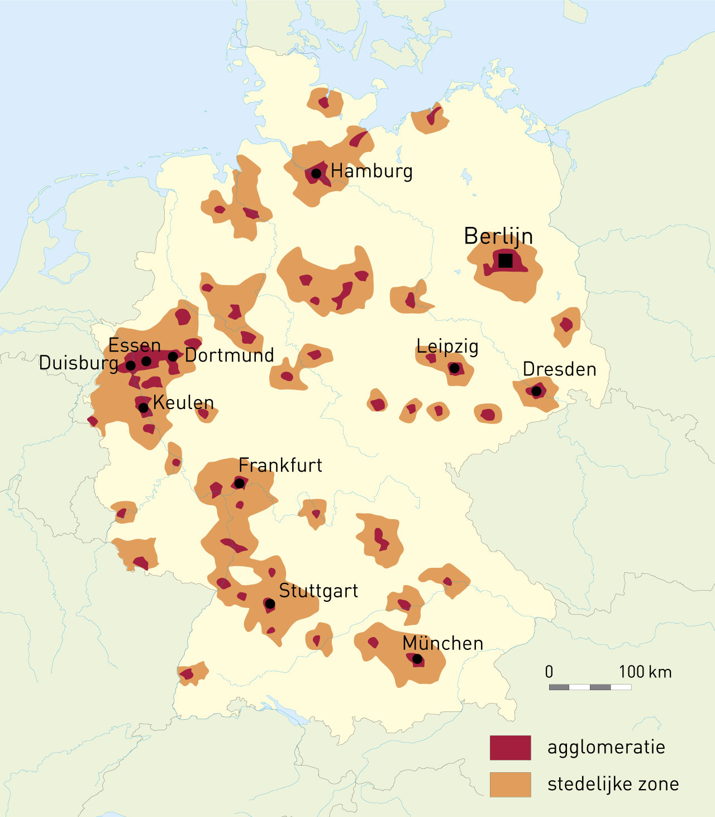
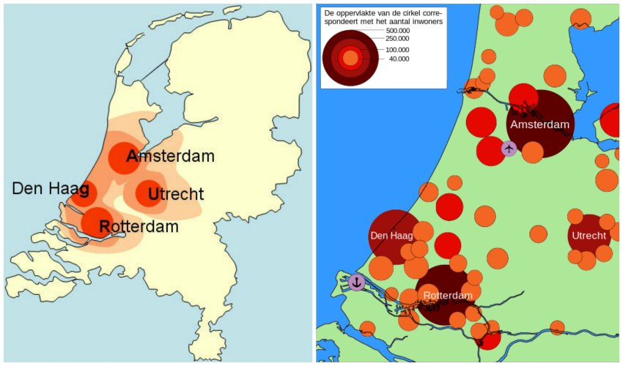
Stedelijke zone
Bevolking en ruimte > 2.6 Steden worden groter
Ontstaan agglomeratie en stedelijke zone:
Suburbanisatie in de jaren 1970: Dorpen rondom steden groeien
Steden en dorpen groeien tegen elkaar aan (agglomeratievorming)
Meerdere agglomeraties groeien aan elkaar. Je krijgt een Stedelijke zone zoals Ruhrgebied of Randstad.

Slide 10
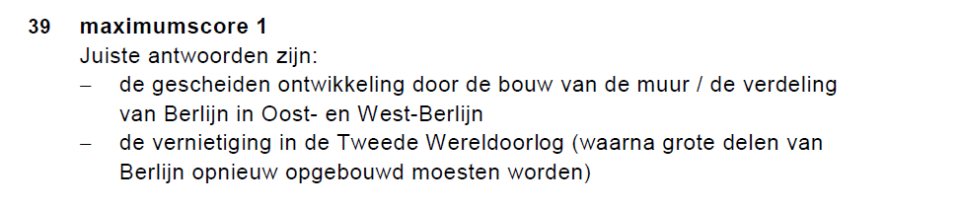
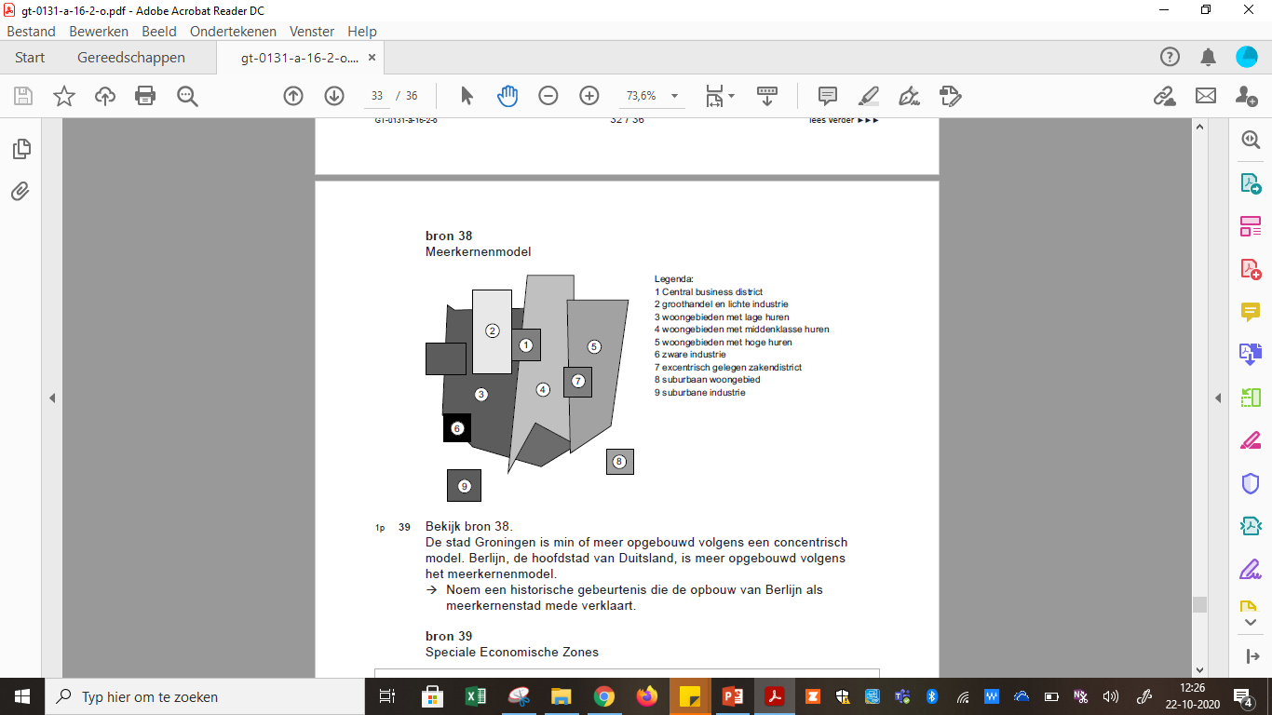
Examenvraag
Bevolking en ruimte > 2.4 Ontwikkeling van de bevolking

Slide 11
Wat moet je doen?
Bevolking en ruimte > 2.6 Steden worden groter
- Lezen blz 53 & 54 in je tekstboek.
Maken opdracht 1,2,3,4,6, in je werkboek
Nakijken via WikiWijs met rode pen.
Belangrijke begrippen:
Urbanisatie – Suburbanisatie – historische stadskern – stratenpatroon – bebouwingsdichtheid – concentrisch groeimodel – meerkernengroeimodel – sectorgroeimodel – agglomeratie – stedelijke zone

